Slide 1



Смешанная реальность
ИСК, НАПРАВЛЕНИЕ “ГОСТИНИЧНОЕ ДЕЛО”, 1 КУРС

Slide 2

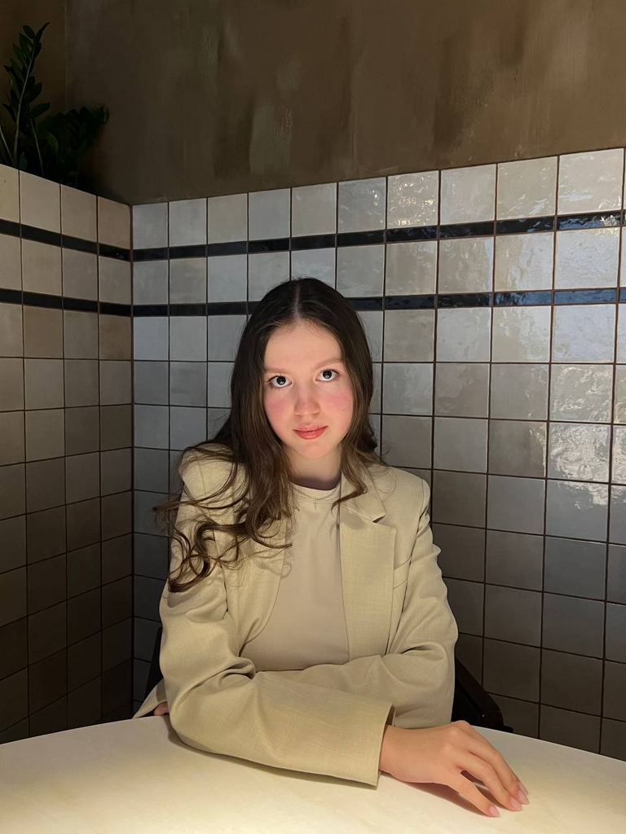
Маргарита Северюхина
  Лидерство и управленческие навыки;
  Аналитические навыки;
  Навыки критического мышления;
  Навыки планирования.
  Лидер, исполнитель.
У МЕНЯ МНОЖЕСТВО РОЛЕЙ
02

Slide 3


Проблема
Невозможность в полной мере оценить гостиницу до заселения.
Решение
Создание виртуального 3D тура по гостинице с целью упрощения выбора средства размещения.
03
03

Slide 4
О проекте. Что есть сейчас
Цель:
  Цифровизация в отельном бизнесе;
  Получение прибыли.
Стейкхолдеры:
  Спонсоры;
  Руководитель проекта.
Ресурсы:
  Человеческие ресурсы;
  Материальные ресурсы;
  Информационные ресурсы.
Тренд:
  Цифровизация в отельном бизнесе (виртуальная экскурсия по отелю поможет гостям в выборе подходящего средства размещения).
Угроза:
  Устаревание программного обеспечения (устаревание ПО может вызвать трудности в реализации проекта).
04

Slide 5
Роль проекта в обеспечении технологического суверенитета страны
Роль | Оценка
Инновационность | г. Ижевск
Рынок НТИ | Edu Net TechNet
Сквозные технологии | Новые инновационные технологии
05

Slide 6
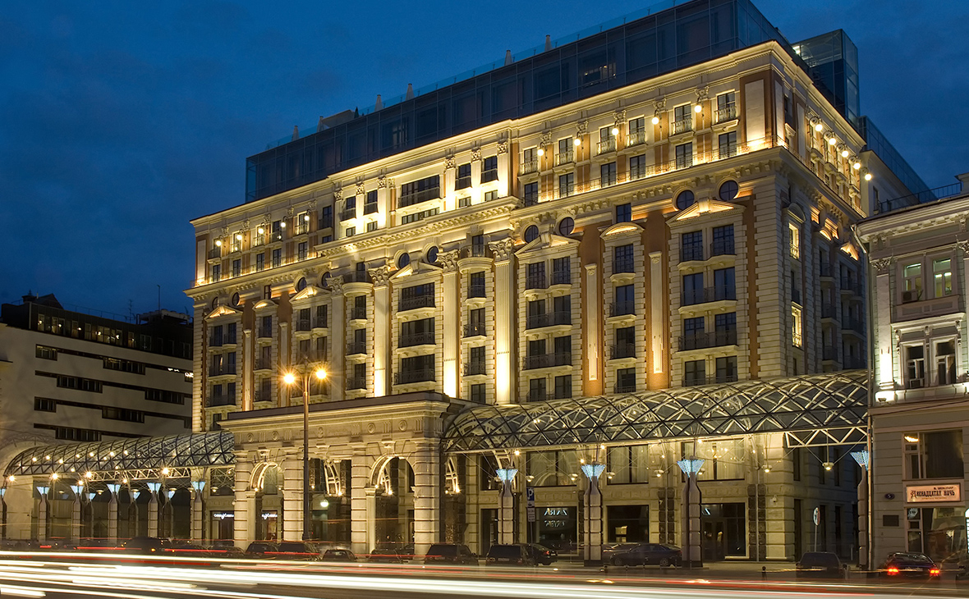
Целевая аудитория проекта
Потенциальной аудиторией проекта являются отели среднего/высокого классов (3-5 звезд), заинтересованные во внедрении новых технологий.
Количество отелей в г. Ижевск: 114.
ПОРТРЕТ ПОТРЕБИТЕЛЯ
06

Slide 7
Потенциальный объем рынка
PAM: 6 500 000 руб.
TAM: 5 700 000 руб.
SAM: -
SOM: 550 000 руб.
07

Slide 8
Анализ конкурентов
Конкуренты
Продукты/Услуги
Фирмы конкуренты
Наши преимущества
Производство виртуальных туров в сфере гостиничного бизнеса
  Панорамнаясъемка.рф
  3D Panorama
  З.Д.Туров
  Единственный производитель услуги в г. Ижевск
  Использование новых технологий
08

Slide 9
Бизнес-модель
Ключевые партнеры 3D съемка “Любопытный Лис”. | Ключевые виды деятельности Разрешение проблем (сфера услуг) | Ценностные предложения Изготовление на заказ; Бренд/статус; Удобство при использовании. | Взаимоотношения с клиентами Персональная поддержка; Совместное создание. | Потребительские сегменты Нишевой рынок
 | Ключевые ресурсы Материальные ресурсы; Интеллектуальные ресурсы; Персонал; Финансы. |  | Каналы сбыта Прямые (торговые агенты, продажи через интернет, фирменные магазины).
Структура издержек Фиксированные (постоянные) издержки: Аренда офиса; Заработная плата; Подписки на программы для обработки; Оплата интернета; Амортизационные отчисления. Переменные издержки: Затраты на электроэнергию. | Потоки поступления доходов Разовые сделки; Регулярные доходы от юридических платежей; Реклама.
09

Slide 10
Процесс оказания услуги
  Консультация и обсуждение интересующих вопросов с клиентом;
  Оформление заявки на создание виртуальной экскурсии по отелю;
  Съемка отеля и обработка отснятого материала;
  Проведение оплаты за готовый материал;
  Предоставление услуги.
10

Slide 11
SMART-цели проекта
S -
Внедрить систему смешанной реальности в гостиничный бизнес;
M -
Гостям отелей стало проще выбирать средство размещения;
A -
С помощью компьютерных программ и VR-системы;
R -
Сделать выбор средства размещения простым для посетителей;
T -
1 декабря 2024 г.
11

Slide 12
Метод М. Шеррингтона
What?
Онлайн-экскурсия по отелю;
Who?
  Отели среднего/высокого уровня (3-5 звезд).
Why?
Выбрать лучший для себя отель;
When?
Круглогодично. Зависит от спроса на отели;
Where?
Сайт отеля/социальные сети/мессенджеры.
12

Slide 13
Стартовые инвестиции
Статья затрат | Сумма, руб. | Источник
Закупка оборудования | 600 000 | Кредит
Разработка сайта | 150 000 | Кредит
Оплата программ для обработки | 6 000 | Собственные средства
Аренда офиса | 10 000 | Собственные средства
ИТОГО | 766 000

Slide 14
Организационный план
Организационно-правовая форма: индивидуальный предприниматель.
Система налогообложения: упрощенная система налогообложения, 6%.
14

Slide 15
Финансовый план
№ | Статья | Ед.изм | Месяц (за1 год) | ИТОГО
 |  |  | 1 | 2 | 3 | 4 | 5 | 6 | 7 | 8 | 9 | 10 | 11 | 12
1 | ДОХОДЫ | тыс. руб. | 400 | 400 | 400 | 400 | 400 | 400 | 400 | 400 | 400 | 400 | 400 | 400 | 4 800
2 | РАСХОДЫ | тыс. руб. | 112 | 112 | 112 | 112 | 112 | 112 | 112 | 112 | 112 | 112 | 112 | 112 | 1 344
2.1 | ПОСТОЯННЫЕ РАСХОДЫ
2.1.2 | АРЕНДА | тыс. руб. | 10 | 10 | 10 | 10 | 10 | 10 | 10 | 10 | 10 | 10 | 10 | 10 | 120
2.1.3 | ЗАРАБОТНАЯ ПЛАТА | тыс. руб. | 70 | 70 | 70 | 70 | 70 | 70 | 70 | 70 | 70 | 70 | 70 | 70 | 840
2.1.4 | ПОДПИСКИ НА ПРОГРАММЫ ДЛЯ ОБРАБОТКИ | тыс. руб. | 0,5 | 0,5 | 0,5 | 0,5 | 0,5 | 0,5 | 0,5 | 0,5 | 0,5 | 0,5 | 0,5 | 0,5 | 6
2.1.5 | ОПЛАТА ИНТЕРНЕТА | тыс. руб. | 1 | 1 | 1 | 1 | 1 | 1 | 1 | 1 | 1 | 1 | 1 | 1 | 12
2.1.6 | АМОРТИЗАЦИОННЫЕ ОТЧИСЛЕНИЯ | тыс. руб. | 30 | 30 | 30 | 30 | 30 | 30 | 30 | 30 | 30 | 30 | 30 | 30 | 360
2.2 | ПЕРЕМЕННЫЕ РАСХОДЫ
2.2.1 | ЗАТРАТЫ НА ЭЛЕКТРОЭНЕРГИЮ | тыс. руб. | 0,5 | 0,5 | 0,5 | 0,5 | 0,5 | 0,5 | 0,5 | 0,5 | 0,5 | 0,5 | 0,5 | 0,5 | 6
БЮДЖЕТ ОПЕРАЦИОННОЙ ДЕЯТЕЛЬНОСТИ

Slide 16
Финансовый план
№ | Статья | Ед. изм | Месяц (за 1 год) | ИТОГО
 |  |  | 1 | 2 | 3 | 4 | 5 | 6 | 7 | 8 | 9 | 10 | 11 | 12
3 | ПРИБЫЛЬ ДО НАЛОГООБЛОЖЕНИЯ | тыс. руб. | 288 | 288 | 288 | 288 | 288 | 288 | 288 | 288 | 288 | 288 | 288 | 288 | 3 456
4 | НАЛОГ 6% | тыс. руб. | 17,28 | 17,28 | 17,28 | 17,28 | 17,28 | 17,28 | 17,28 | 17,28 | 17,28 | 17,28 | 17,28 | 17,28 | 207,36
5 | ЧИСТАЯ ПРИБЫЛЬ | тыс. руб. | 270,72 | 270,72 | 270,72 | 270,72 | 270,72 | 270,72 | 270,72 | 270,72 | 270,72 | 270,72 | 270,72 | 270,72 | 3 248,64
6 | СТАРТОВЫЕ ИНВЕСТИЦИИ | тыс. руб. | 766
БЮДЖЕТ ИНВЕСТИЦИОННОЙ ДЕЯТЕЛЬНОСТИ

Slide 17
Экономика проекта
№ | Показатель | Ед. изм. | ИТОГО
1 | Объемы продаж | шт. | 1
2 | Доходы от операционной деятельности | тыс. руб. | 400
3 | Расходы от операционной деятельности | тыс. руб. | 112
4 | Прибыль (после налогообложения) | тыс. руб. | 270,72
5 | Точка безубыточности | шт. | 0,03
6 | Точка безубыточности | тыс. руб. | 173,25
7 | Срок окупаемости | мес. | 2,5
8 | Стартовые инвестиции | тыс. руб. | 766
9 | Рентабельность стартовых инвестиций | % | 100
10 | Рентабельность затрат | % | 270,72

Slide 18
План реализации проекта
 | Январь | Февраль | Март | Апрель | Май | Июнь
Покупка оборудования
Заключение договора аренды
Подбор персонала
Обучение редактора
Обучение фотографа
14 дней
14 дней
60 дней
30 дней
30 дней

Slide 19
Координаты команды проекта
Северюхина Маргарита
почта: m.severyukhina@gmail.com
vk: sevvema
18

Slide 20
Спасибо за внимание!

